Slide 1
第四章 网络层数据平面

Slide 2
目录
4.1 网络层概览
数据平面
控制平面
4.2 虚电路和数据报网络
4.3 路由器内部结构和功能
4.4 IP协议
报文格式
分片
IPv4地址
地址翻译
IPv6
4.5 SDN初步

Slide 3
















网络层
将传输层分段从源送到目的地
在发送端将分段封装为网络层报文
在接收端从报文中提取分段，交给传输层
所有的主机、路由器都运行网络层
路由器检查所有经过的IP报文头部
应用层
传输层
网络层
数据链路层
物理层
网络层
数据链路层
物理层
网络层
数据链路层
物理层
网络层
数据链路层
物理层
网络层
数据链路层
物理层
网络层
数据链路层
物理层
网络层
数据链路层
物理层
网络层
数据链路层
物理层
网络层
数据链路层
物理层
网络层
数据链路层
物理层
应用层
传输层
网络层
数据链路层
物理层
网络层
数据链路层
物理层
网络层
数据链路层
物理层

Slide 4
两大关键功能
网络层功能：
转发： 将数据包从路由器的入端口转移到正确的出端口
路由: 决定数据包从源到目的地的转发路径
使用路由算法计算
类比：自驾出游
转发：在每一个路口的具体行为（等绿灯、左转、右转、直行）
路由：规划路线

Slide 5
路由和转发的关系
路由算法
路由算法计算端到端路径
本地转发表
转发表决定路由器本地的 转发行为
头部字段值
输出端口
0100
0101
0111
1001
3
2
2
1
数据包头部字段内容
0111
1
3
2
路由协议决定转发表的表项内容

Slide 6
建立连接
路由和转发以外的第三种功能，仅限于某些网络体系结构
ATM、帧中继、X.25
两端中继在传输数据前先建立虚拟电路
需要路由器协助支持
网络层连接 vs 传输层连接
网络层：两台主机之间（一些情况需要沿途路由器支持）
传输层：两个进程之间

Slide 7
网络层：数据平面、控制平面
数据平面
每个路由器都具备的本地能力
决定如何将报文从入端口转发到出端口
转发功能
控制平面
整个网络具备的能力
决定报文从源到目的地的，由沿途路由器路由的，端到端路径
两类控制平面方案:
传统的路由算法:在每个路由器上实现
软件定义网络 (SDN): 逻辑上集中实现
到达报文的头部字段内容
0111
1
3
2

Slide 8

每个路由器参与的控制平面
每个路由器中都有单独的路由算法模块，它们相互交互，一起构成控制平面
路由
算法
控制 平面
数据 平面
到达报文的头部字段内容
0111
1
3
2

Slide 9
逻辑上集中的控制平面
单独的（远程）控制器与路由器本地的控制代理（CA）交互
远程控制器
控制 平面
数据 平面
CA
CA
CA
CA
CA
到达报文的头部字段内容
0111
1
3
2

Slide 10
网络层服务模型
问：作为从发送端到接收端的逻辑信道，提供怎样的服务模型？
为单个报文提供服务的例子:
确保送到
确保在40毫秒内送到
为一个报文流（flow）提供服务的例子:
顺序送达
最小带宽保障
报文到达时间间隔约束

Slide 11
网络层的服务模型
网络架构
因特网
ATM
ATM
ATM
ATM
服务模型
尽力而为
CBR
VBR
ABR
UBR
保障
拥塞反馈
无（由 丢包推测）
无拥塞
无拥塞
有
无
带宽
无
固定比特率
保障速率
保障最低 速率
无
丢包
无
有
有
无
无
顺序
无
有
有
有
有
限时
无
有
有
无
无
ATM：Asynchronous Transfer Mode，异步传输模式，一种网络交换技术

Slide 12
目录
4.1 网络层概览
数据平面
控制平面
4.2 虚电路和数据报网络
4.3 路由器内部结构和功能
4.4 IP协议
报文格式
分片
IPv4地址
地址翻译
IPv6
4.5 SDN初步

Slide 13
有连接和无连接服务
数据报（datagram）网络提供无连接的网络层服务
例如，IP网络
虚电路（virtual-circuit）网络提供有连接的网络层服务
例如， ATM网络
类似于TCP/UDP在传输层提供面向连接和无连接的服务，但是
网络层提供主机到主机的服务，而非进程到进程
有连接和无连接的服务不能共存，非此即彼
由网络核心部分（路由器）实现

Slide 14
虚电路
“源到目的地的路径类似电话线路”
性能保障
网络操作的执行对象是整个路径，而非单个路由器
在数据传输前后建立和撤销呼叫
每个数据包携带虚电路标识，而非目的地主机的地址
每个路由器对经过的连接维护状态
链路和路由器资源可能被分配到虚电路上（资源独享而非共享）

Slide 15
虚电路实现
一条虚电路包含
源到目的地的路径
VC编号，路径上每条链路有一个编号
路径上沿途路由器转发表项
属于某条虚电路的数据包携带虚电路编号（而非目的地址）
同一条虚电路的编号在不同链路上可能不同
对每个数据包，路由器将旧的虚电路编号替换为新的
新的虚电路编号由转发表确定

Slide 16

虚电路转发表
12
22
32
1
3
2
虚电路编号
左上位置的路由器转发表
端口号
输入端口 输入数据包虚电路编号 输出端口 输出数据包虚电路编号
1 12 3 22
2 63 1 18
3 7 2 17
1 97 3 87
… … … …
虚电路路由器维护连接状态

Slide 17
虚电路生命期
建立虚电路：确定源到目的地路径；沿途路由器确定每条链路的虚电路编号；在转发表中添加表项
数据传输：数据包沿路径传输
撤销虚电路：更新路由器转发表

Slide 18

虚电路信号协议
用于建立、保持和撤销虚电路
ATM, 帧中继, X.25
因特网不采用虚电路
应用层
传输层
网络层
数据链路层
物理层
应用层
传输层
网络层
数据链路层
物理层
5. 开始传输数据流
6. 接收数据
4. 建立连接
3. 接收请求
1. 发起连接请求
2. 收到连接请求

Slide 19
数据报网络
不建立网络层连接
路由器不保持端到端连接的状态
路由器依据数据包的目的地地址转发数据包
应用层
传输层
网络层
数据链路层
物理层
应用层
传输层
网络层
数据链路层
物理层
1. 发送数据报
2. 接收数据报

Slide 20
数据报网络路由器
路由算法
本地转发表
目的地址
输出端口
address-range 1
address-range 2
address-range 3
address-range 4
3
2
2
1
数据报头部携带目的地地址
1
3
2

Slide 21
数据报网络路由器转发表
目的地址范围
11001000 00010111 00010000 00000000
到
11001000 00010111 00010111 11111111
11001000 00010111 00011000 00000000
到
11001000 00010111 00011000 11111111
11001000 00010111 00011001 00000000
到
11001000 00010111 00011111 11111111
其它
链路端口号
0
1
2
3
200.23.16.0
-
200.23.23.255
200.23.24.0
-
200.23.24.255
200.23.25.0
-
200.23.31.255

Slide 22
数据报路由
路由器在转发表中保持转发状态信息
转发表项由路由算法确定
1-5分钟更新一次
转发表项的内容和当前路由器中是否存在相关地址的数据包没有关系
从相同的源地址到目的地址的数据报可能经过不同的路径

Slide 23
目录
4.1 网络层概览
数据平面
控制平面
4.2 虚电路和数据报网络
4.3 路由器内部结构和功能
4.4 IP协议
报文格式
分片
IPv4地址
地址翻译
IPv6
4.5 SDN初步

Slide 24
路由器体系结构概览
路由器体系结构示意图
路由管理控制平面 (软件)
毫秒级别的操作
路由处理器
转发数据平面 (硬件) 纳秒级别的操作
高速交换 背板
路由器输入端口
路由器输出端口

Slide 25
输入端口功能
查表,
转发
排队
接线口
链路层 协议
(接收端)
交换
背板
物理层:
接收bit级别的信号
链路层:
例如，以太网、WiFi
分布式交换:
使用报文头部字段，查询转发表，确定报文的输出端口。转发表存储在输入端口的内存中（匹配-转发）
以线速处理数据包
排队: 如果接收数据包的速率高于将数据包发送到交换背板的速率，暂存在队列中

Slide 26
输入端口功能
查表,
转发
排队
接线口
链路层 协议
(接收端)
交换
背板
物理层:
接收bit级别的信号
链路层:
例如，以太网、WiFi
分布式交换:
使用报文头部字段，查询转发表，确定报文的输出端口。转发表存储在输入端口的内存中（匹配-转发）
基于目的地的转发：依据报文的目的地地址确定输出端口，或者
广义转发：依据任意字段内容确定输出端口

Slide 27
基于目的地的转发
转发表
目的地地址范围
11001000 00010111 00010000 00000000
到
11001000 00010111 00010111 11111111
11001000 00010111 00011000 00000000
到
11001000 00010111 00011000 11111111
11001000 00010111 00011001 00000000
到
11001000 00010111 00011111 11111111
其余
链路端口
0
1
2
3
问：如果地址范围有重叠怎么办？

Slide 28
最长前缀匹配（LPM）
最长前缀匹配
当目的地址落在多个表项的范围内，使用产生最长前缀匹配的表项。
目的地地址范围
11001000 00010111 00010*** *********
11001000 00010111 00011000 *********
11001000 00010111 00011*** *********
其它
链路端口
0
1
2
3
例子：
目的地址: 11001000 00010111 00010110 10100001
哪个端口输出？
目的地址: 11001000 00010111 00011000 10101010
哪个端口输出？

Slide 29
交换背板
将数据包从输入端口队列转移到输出端口队列
交换速率：每秒转移的数据包数量
通常用端口线速的倍数标识
N个数据端口：理想情况，N倍线速的交换速率
三类交换背板
memory
内存
总线
交叉结构
crossbar

Slide 30
输出端口
交换
背板
缓存 报文
排队
链路层 协议 （发送端）
接线口
当从背板到达的数据包速率超过端口传输速率，需要缓存数据包
调度策略，从队列中选取特定数据包传输
可能因为拥塞 没有缓存空间而丢包
优先调度—决定哪些数据包优先获得服务

Slide 31
调度策略：优先调度
优先调度: 传输在最高优先级队列中排队的数据包
数据包分类，对应多个优先级
基于数据包携带的标识或者头部字段，例如，源/目的地址、端口号等等
类似航班登机
高优先队列 (等待区)
到达
离开
分类
链路
(server)
低优先队列 (等待区)
2
1
3
4
5
到达
服务中的数据包
1
3
2
4
5
离开
1
3
2
4
5

Slide 32
更多调度策略
轮询（round-robin）调度：将数据包分为多个类，对应多个队列
循环检查每个队列，如队列非空，传输一个数据包
2
1
3
4
5
到达
服务中的数据包
1
3
2
4
5
离开
1
3
3
4
5

Slide 33
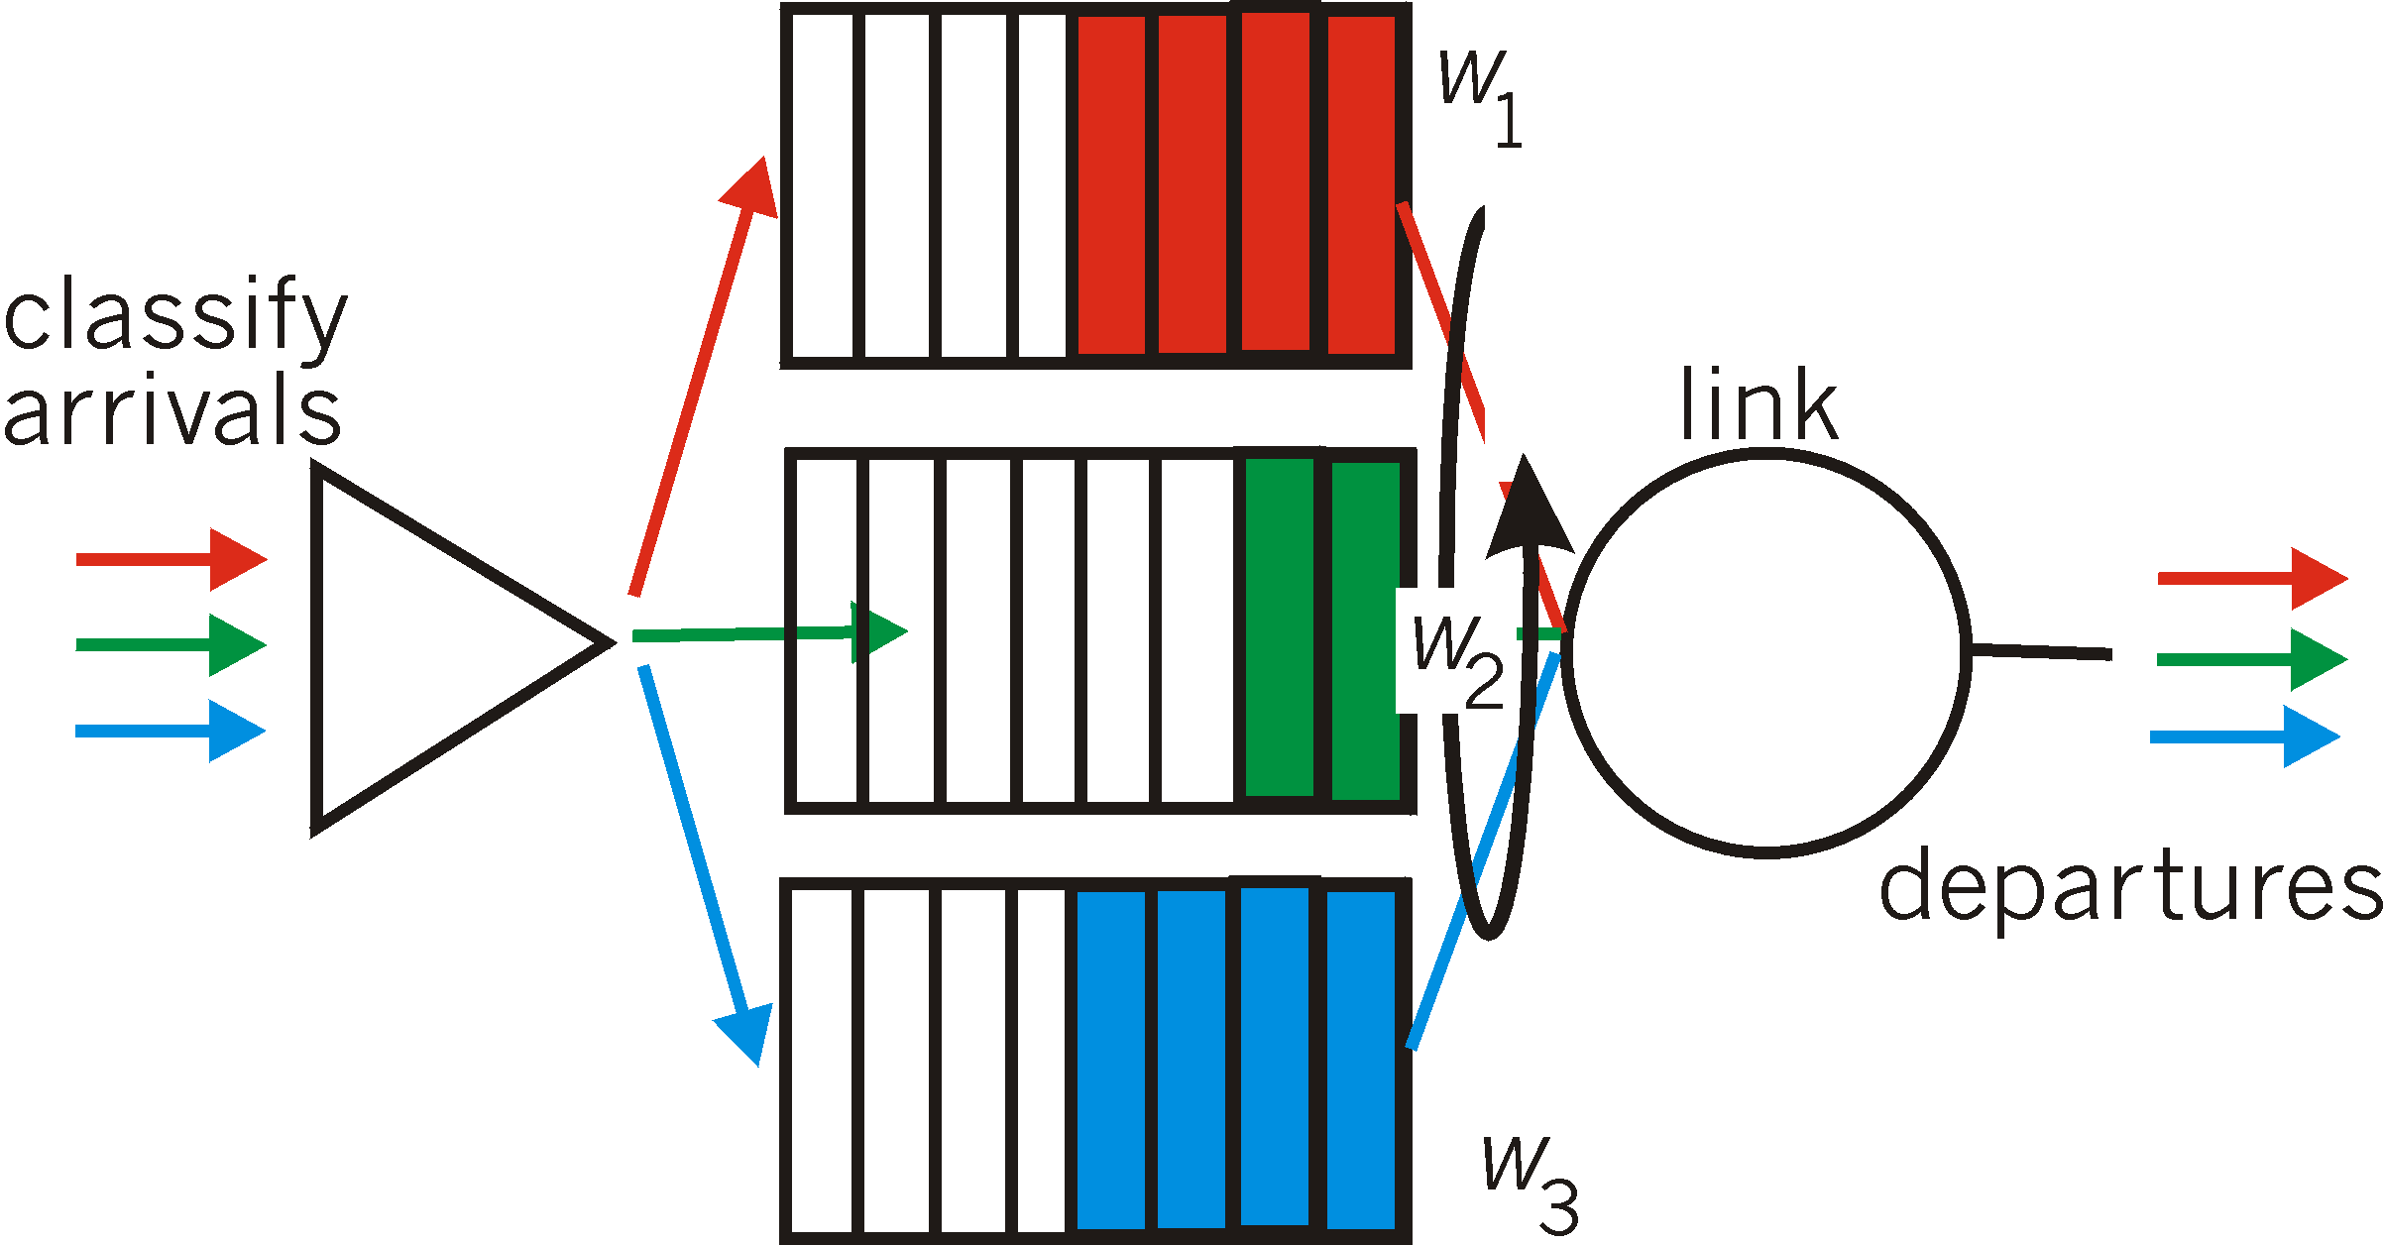
更多调度策略
加权公平排队（WFQ）
广义的轮询
每次检查队列时，按权重比例传输队列中的数据包

Slide 34
目录
4.1 网络层概览
数据平面
控制平面
4.2 虚电路和数据报网络
4.3 路由器内部结构和功能
4.4 IP协议
报文格式
分片
IPv4地址
地址翻译
IPv6
4.5 SDN初步

Slide 35
因特网的网络层
主机和路由器承担网络层功能：
传输层：TCP, UDP
路由协议
路径选择
RIP, OSPF, BGP
IP协议
编址规范
报文格式
报文处理
网络层
转发表
ICMP协议
报错
路由器各种信号
链路层
物理层

Slide 36
IPv4报文格式
IP协议版本号
32 bits
报文总长度 (bytes)
头部长度 (bytes)
head.
len
type of
service
ver
length
数据类型
flag
fragment
offset
用于分片
16-bit 标识ID
最大转发次数TTL
(每跳路由器减一)
time to
live
upper
layer
header
checksum
32 bit 源IP地址
上层协议（TCP或UDP 或ICMP）
32 bit 目的IP地址
选项(如果有)
例如，时间戳、 路由记录、 指定访问 的路由器
数据
(变长,
一般是TCP 或UDP分段)
负载多大?
20 bytes TCP头部
20 bytes IP头部
40 bytes + 应用层负载

Slide 37
IP分片和重组
最后一个分片flag设置为0，其余分片的flag设置为1
网络链路能够传输的最大帧大小被称为MTU
不同的链路类型，不同的MTU
以太网，1500 Bytes
当IP报文大小超过链路MTU，由路由器分片
把一个报文分为多个报文
在目的地重组
IP头部包含字段，携带分片重组所需信息
…
分片:
入: 1个大报文
出: 3个小报文
重组
…

Slide 38
IP分片和重组
length
=4000
ID
=x
fragflag
=0
offset
=0
例如:
4000 byte 报文
MTU = 1500 bytes
将一个大报文分片为三个较小报文
负载数据1480 bytes
length
=1500
ID
=x
fragflag
=1
offset
=0
offset =
1480/8
length
=1500
ID
=x
fragflag
=1
offset
=185
length
=1040
ID
=x
fragflag
=0
offset
=370

Slide 39
目录
4.1 网络层概览
数据平面
控制平面
4.2 虚电路和数据报网络
4.3 路由器内部结构和功能
4.4 IP协议
报文格式
分片
IPv4地址
地址翻译
IPv6
4.5 SDN初步

Slide 40
IP地址
223.1.1.1
IP地址: 32-bit，用于标识主机和路由器的网络接口
网络接口（interface）: 连接主机/路由器和物理传输介质
路由器通常有多个网络接口
主机通常有一个或两个网络接口(例如，有线以太网和无线802.11)
每个网络接口都关联一个IP地址
223.1.2.1
223.1.1.2
223.1.1.4
223.1.2.9
223.1.1.3
223.1.3.27
223.1.2.2
223.1.3.1
223.1.3.2
223.1.1.1 = 11011111 00000001 00000001 00000001
223
1
1
1

Slide 41

IP地址
223.1.1.1
问: 网络接口之间怎么连接?
答：链路层的内容
223.1.2.1
223.1.1.2
223.1.1.4
223.1.2.9
223.1.1.3
223.1.3.27
223.1.2.2
答：有线以太网接口由以太网交换机连接
223.1.3.1
223.1.3.2
在网络层：默认没有路由器分隔的网络上，网络接口彼此连接
答：无线WiFi接口由WiFi接入点互连

Slide 42
子网
IP地址:
子网部分- 高位bit
主机部分- 低位bit
什么是子网?
子网里设备接口的IP地址具有相同的子网部分（逻辑意义）
子网中接口之间可以不经过路由器互通连接（物理意义）
223.1.1.1
223.1.1.2
223.1.2.1
223.1.1.4
223.1.2.9
223.1.2.2
223.1.1.3
223.1.3.27
子网
223.1.3.1
223.1.3.2
网络包含3个子网

Slide 43
子网
223.1.1.0/24
223.1.2.0/24
判断子网方法
将网络接口从主机或者路由器上剥离,形成一个或多个网络
这样形成的网络被称为子网
223.1.1.1
223.1.1.2
223.1.2.1
223.1.1.4
223.1.2.9
223.1.2.2
223.1.1.3
223.1.3.27
subnet
223.1.3.1
223.1.3.2
223.1.3.0/24

Slide 44
子网
223.1.1.2
223.1.1.1
223.1.1.4
这里有多少个子网？
223.1.1.3
223.1.9.2
223.1.7.0
223.1.9.1
223.1.7.1
223.1.8.1
223.1.8.0
223.1.2.6
223.1.3.27
223.1.2.1
223.1.2.2
223.1.3.1
223.1.3.2

Slide 45
IP地址：CIDR
CIDR: Classless InterDomain Routing（无类别域间路由）（不是路由协议，是一种IP地址空间划分方式）
地址的子网部分可以是任意长度
CIDR格式: a.b.c.d/x, 其中x是子网部分的比特个数
子网部分
主机部分
11001000 00010111 00010000 00000000
200.23.16.0/23

Slide 46
IP地址：CIDR
低位bit部分可能包含（也可能不包含）更多的子网结构
200.23.16.0/23 可能包含两个更小的子网: 200.23.16.0/24 和 200.23.17.0/24.
在CIDR之前，使用分类地址的方案,
地址中8-、16-、和 24-bit 子网部分的网络被称为A、B、和C类网络。
广播地址：255.255.255.255
以该地址作为目的地址，将报文送到子网中每个主机（不能越过路由器）

Slide 47
几个概念
子网的网络地址：子网部分不变，主机部分全0
例如：子网使用CIDR地址块10.64.0.0/11 ，10.64.0.0是该子网的网络地址
子网掩码：网络部分全1，主机部分全0
子网中IP地址 AND 子网掩码 =子网的网络地址，
子网部分比特数被称为掩码长度
例如：子网中IP地址是10.80.0.1，子网掩码255.224.0.0，掩码长度为11，子网的网络地址10.64.0.0
IP地址：00001010 01010000 00000000 00000001 (10.80.0.1)
子网掩码：11111111 11100000 00000000 00000000 (255.224.0.0)
子网网络地址：00001010 01000000 00000000 00000000 (10.64.0.0)

Slide 48
几个概念
广播地址：网络部分不变，主机部分全1
目的地为广播地址的报文能被子网中所有接口接收
例如：10.95.255.255 （00001010 01011111 11111111 11111111）
最小用户地址（子网内可以分配给主机的最小地址）：网络部分不变，主机部分最小非全0
例如：10.64.0.1 （01011111 01000000 00000000 00000001）
最大用户地址（子网内可以分配给主机的最大地址） ：网络部分不变，主机部分最大非全1
例如： 10.95.255.254 （01011111 01011111 11111111 11111110）

Slide 49
在转发表中使用CIDR
怎样用CIDR表示？
目的地址范围
11001000 00010111 00010000 00000000
到
11001000 00010111 00010111 11111111
11001000 00010111 00011000 00000000
到
11001000 00010111 00011000 11111111
11001000 00010111 00011001 00000000
到
11001000 00010111 00011111 11111111
其它
链路端口号
0
1
2
3

Slide 50
在转发表中使用CIDR
11001000 00010111 00010*** ********表示为200.23.16.0/21
11001000 00010111 00011000 ********表示为200.23.24.0/24
11001000 00010111 00011001 00000000 到 11001000 00010111 00011111 1111111怎么表示？
从11001000 00010111 00011*** ********地址块拿掉11001000 00010111 00011000 ********地址块
11001000 00010111 00011*** ********表示为200.23.24.0/21

Slide 51
在转发表中使用CIDR
CIDR | 链路端口号
200.23.16.0/21 | 0
200.23.24.0/24 | 1
200.23.24.0/21 | 2
其它 | 3

Slide 52
主机如何获得IP地址
问：主机如何获得IP地址?
由管理员硬编码到操作系统中
Windows: 控制面板→网络→配置→TCP/IP → 属性
UNIX: /etc/rc.config
DHCP（动态主机配置协议）：从服务器动态地获得地址
按需使用，即插即用

Slide 53
DHCP
目标: 当主机加入网络时，从网络服务器动态地获得IP地址。
从网络中“租”一个地址，可以续租当前使用中的地址。
地址可以重用 （主机下线，地址被分配给其它新上线的主机）
移动用户加入网络，获得地址
DHCP 概览:
主机广播“DHCP discover”消息 [可选]
DHCP 服务器回应“DHCP offer”消息 [可选]
主机请求IP地址：“DHCP request”消息
DHCP 服务器发送地址：“DHCP ack”消息

Slide 54


DHCP客户端-服务器场景
DHCP
服务器
223.1.1.0/24
223.1.1.1
223.1.2.1
223.1.1.2
到达的DHCP 客户端需要网络 中的一个地址
223.1.1.4
223.1.2.9
223.1.3.27
223.1.2.2
223.1.1.3
223.1.2.0/24
223.1.3.1
223.1.3.2
223.1.3.0/24

Slide 55
DHCP客户端-服务器场景
DHCP 服务器： 223.1.2.5
DHCP discover
到达的 客户端
src : 0.0.0.0, 68
dest.: 255.255.255.255,67
yiaddr: 0.0.0.0
transaction ID: 654
广播：这个网络上有 DHCP服务器吗？
DHCP offer
src: 223.1.2.5, 67
dest: 255.255.255.255, 68
yiaddrr: 223.1.2.4
transaction ID: 654
lifetime: 3600 secs
广播：我是这里的 DHCP服务器!你可以 用这个IP地址。
yiaddr: your Internet address，正在被分配的地址
DHCP request
src: 0.0.0.0, 68
dest:: 255.255.255.255, 67
yiaddrr: 223.1.2.4
transaction ID: 655
lifetime: 3600 secs
广播：好的。那我用这个IP地址了!
DHCP ACK
src: 223.1.2.5, 67
dest: 255.255.255.255, 68
yiaddrr: 223.1.2.4
transaction ID: 655
lifetime: 3600 secs
广播：好的。你获得那个IP地址了。

Slide 56
DHCP：不仅仅是分配IP地址
除了IP地址，DHCP可以向主机提供子网中如下信息：
子网第一跳路由器的地址（网关地址）
DNS服务器的名字和地址
子网掩码 (地址中子网部分和主机部分的长度)
子网中没有DHCP服务器时，可使用DHCP中继代理转发相关的消息。
移动网络相关
移动到新的子网获得新地址
无法维持现有的TCP连接（TCP socket四元组）
通过移动IP解决

Slide 57


DHCP举例
主机插上网线后，需要IP地址、第一跳路由器的地址、以及DNS的地址。使用DHCP
DHCP
DHCP
UDP
IP
以太网
物理层
DHCP
DHCP
DHCP
DHCP 请求 在UDP分段中封装, 在IP报文中封装, 在802.3以太网帧中封装
DHCP
DHCP
DHCP
UDP
IP
以太网
物理层
168.1.1.1
DHCP
DHCP
在本地局域网发送以太网广播帧 (目的MAC地址: FFFFFFFFFFFF)，广播帧被运行DHCP服务器的路由器接收
DHCP
DHCP
运行DHCP 服务器模块 的路由器
以太网-IP-UDP解封装得到DHCP 请求

Slide 58
DHCP举例
DHCP服务器构造DHCP ACK消息，包括客户端的IP地址、第一跳路由器的IP地址、DNS服务器的名字和地址
DHCP
DHCP
UDP
IP
以太网
物理层
DHCP
DHCP
DHCP
封装、发送，客户端接收，解封装获得DHCP消息
DHCP
DHCP
UDP
IP
以太网
物理层
DHCP
DHCP
DHCP
运行DHCP 服务器模块 的路由器
客户端获得了IP地址，并且知道了第一跳路由器的IP地址、DNS服务器的名字和地址
DHCP

Slide 59
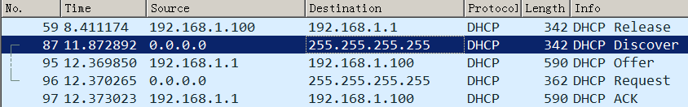
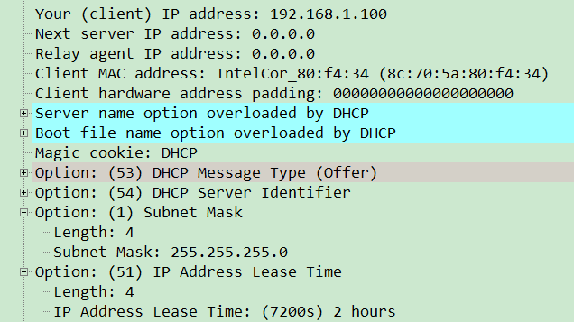
DHCP举例
On Windows
C:> ipconfig /release
C:> ipconfig /renew

Slide 60
机构如何获得IP地址
问：如何获得IP地址的子网部分？
答：机构从ISP的地址空间中分配
ISP的地址块 11001000 00010111 00010000 00000000 200.23.16.0/20
机构 0 11001000 00010111 00010000 00000000 200.23.16.0/23
机构 1 11001000 00010111 00010010 00000000 200.23.18.0/23
机构 2 11001000 00010111 00010100 00000000 200.23.20.0/23
... ….. …. ….
机构 7 11001000 00010111 00011110 00000000 200.23.30.0/23

Slide 61
地址分层：路由聚合
层次化的地址有利于高效地发布路由信息：
机构 0
200.23.16.0/23
机构1
200.23.18.0/23
“任何目的地址在 200.23.16.0/20 范围内的报文都发给我”
机构2
200.23.20.0/23
.
运营商A
.
.
.
.
因特网
机构7
.
200.23.30.0/23
运营商B
“任何目的地址在 199.31.0.0/16 范围内的报文都发给我”

Slide 62
地址分层：路由变更
机构1改变其运营商（但不希望改变IP地址）， 通过运营商B连到因特网
由于最长前缀匹配，发给机构1的流量通过运营商B送到机构1
机构 0
200.23.16.0/23
“任何目的地址在 200.23.16.0/20 范围内的报文都发给我”
机构 2
200.23.20.0/23
.
运营商A
.
.
.
.
因特网
机构 7
.
200.23.30.0/23
运营商B
“任何目的地址在 199.31.0.0/16和
200.23.18.0/23 范围内的报文都发给我”
机构 1
200.23.18.0/23

Slide 63
IP地址
问：运营商如何获得地址块？
答：ICANN: Internet Corporation for Assigned Names and Numbers http://www.icann.org/
分配地址
管理DNS
分配域名、处理纷争

Slide 64
NAT：网络地址翻译（network address translation）
因特网的 其余部分
本地网络
(例如，家庭网络)
10.0.0.0/24
10.0.0.1
10.0.0.4
10.0.0.2
138.76.29.7
10.0.0.3
所有离开本地网络的报文源地址都相同， 138.76.29.7，但是它们的源端口号不同
所有在本地网络上传输的报文， 源地址和目的地址都在 10.0.0.0/24范围内

Slide 65
NAT：网络地址翻译
动机：本地网络对外只使用一个IP地址（公网地址）:
无需从运营商获得包含多个连续地址的地址段，只需要获得一个地址，本地网络上所有设备都可接入因特网
本地网络上改变设备的IP地址，无须对外通知
改换ISP时无需改变设备上的IP地址
本地网络内部的设备无法从外面寻址和访问(更安全)

Slide 66
NAT：网络地址翻译
实现: NAT路由器必须:
向外的报文：替换每个报文的 (源IP地址, 端口号)为(NAT路由器的IP地址, 新端口号)
. . . 因特网上的远程客户端/服务器以(NAT路由器的IP地址，新端口号)作为目的地回复报文
在(NAT翻译表)中记住每个(源IP地址, 端口号)和(NAT路由器的IP地址, 新端口号)的映射关系
向内的报文: 查询NAT翻译表，替换每个报文的目的地址和端口号字段的 (NAT路由器的IP地址, 新端口号)为(源IP地址, 端口号)

Slide 67
NAT：网络地址翻译
NAT翻译表
广域网一侧地址 局域网一侧地址
2: NAT路由器将报文 源地址+端口号从 10.0.0.1, 3345 替换为 138.76.29.7, 5001, 并更新翻译表
1: 主机10.0.0.1 向
128.119.40.186, 80 发送报文
138.76.29.7, 5001 10.0.0.1, 3345
…… ……
S: 10.0.0.1, 3345
D: 128.119.40.186, 80
10.0.0.1
1
2
S: 138.76.29.7, 5001
D: 128.119.40.186, 80
10.0.0.4
10.0.0.2
138.76.29.7
S: 128.119.40.186, 80
D: 10.0.0.1, 3345
4
S: 128.119.40.186, 80
D: 138.76.29.7, 5001
3
4: NAT路由器将报文 源地址+端口号从 138.76.29.7, 5001 替换为 10.0.0.1, 3345
10.0.0.3
3: 向目的地址+端口号 138.76.29.7, 5001 回复报文

Slide 68
NAT：网络地址翻译
16-bit端口号字段:
支持本地局域网一侧的超过60,000并发连接
NAT有争议:
路由器应该仅具备1-3层的报文处理功能
地址短缺应该由IPv6解决
破坏了传输层端到端的设定
设计实现网络应用时必须考虑NAT的存在，例如，P2P应用
穿越NAT:如果客户端希望连接NAT背后的服务器，该怎么办？

Slide 69
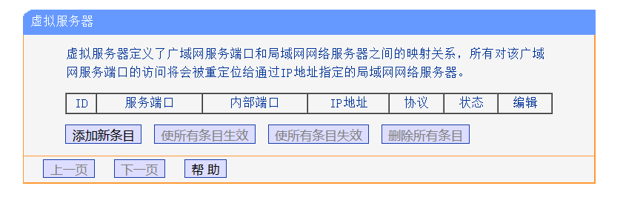
NAT穿越
客户端希望连接地址为10.0.0.1的服务器
无法使用10.0.01.作为目的IP地址发出连接请求
只有NAT路由器地址138.76.29.7路由可达
方案1: 静态配置NAT表，将某端口的连接请求转发到某个内网服务器
例如, 总是将发到(123.76.29.7, 端口 25000) 的连接请求转发给 10.0.0.1 端口 25000
10.0.0.1
客户端
?
10.0.0.4
138.76.29.7
NAT
路由器

Slide 70
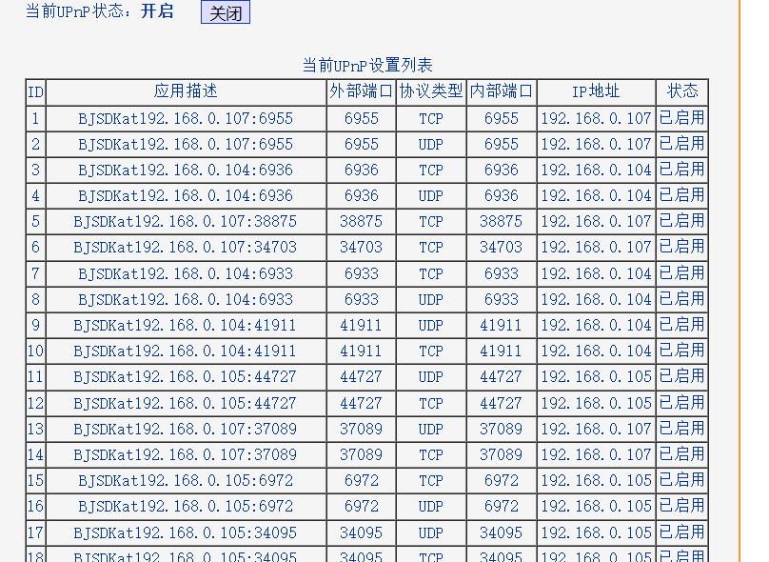
NAT穿越
方案2: Universal Plug and Play (UPnP) Internet Gateway Device (IGD) 协议。内网主机可以:
主动获得NAT路由器的外网地址(138.76.29.7)
请求NAT路由器在( 内网IP地址, 主机端口号) 和( 公网地址, 端口号)之间建立映射表项，自动实现端口映射。
10.0.0.1
IGD
138.76.29.7
NAT
路由器

Slide 71
目录
4.1 网络层概览
数据平面
控制平面
4.2 虚电路和数据报网络
4.3 路由器内部结构和功能
4.4 IP协议
报文格式
分片
IPv4地址
地址翻译
IPv6
4.5 SDN初步

Slide 72
IPv6：动机
初始目的: 32-bit的地址空间即将被耗尽
更多目的:
使用更便于路由器处理转发的报文头部格式
在头部中添加支持服务质量差异的字段
IPv6 报文头部:
固定40byte头部长度
不允许分片

Slide 73
IPv6报文格式
优先级（priority）: 数据包优先级
流标签（flow label）: 标识属于同一个“流”的报文 下一层头部: 标识上层协议
ver
pri
flow label
payload len
next hdr
hop limit
源地址
(128 bits)
destination address
(128 bits)
data
32 bits

Slide 74
其它不同于IPv4之处
校验和: 移除，以节约路由器报文处理的时间
选项:仍然支持，但是不属于头部，由 “下一层头部”字段指示
ICMPv6：新版本的ICMP
更多的消息类型, 例如 “数据包太大”
多播的组管理功能

Slide 75
从IPv4到IPv6过渡
无法同时升级所有路由器
怎样让IPv4和IPv6在网络中共存？
隧道: 把IPv6报文作为负载，由IPv4报文携带，被IPv4路由器处理转发
IPv4头部字段
IPv6头部字段
IPv4负载
IPv4源和目的地址
IPv6源和目的地址
UDP/TCP负载
IPv6报文
IPv4报文

Slide 76
隧道
A
B
E
F
逻辑视图:
连接IPv6路由器的IPv4隧道
IPv6
IPv6
IPv6
IPv6
A
B
C
D
E
F
物理视图：
IPv6
IPv6
IPv4
IPv4
IPv6
IPv6

Slide 77
隧道
A
B
E
F
逻辑视图:
连接IPv6路由器的IPv4隧道
IPv6
IPv6
IPv6
IPv6
A
B
C
D
E
F
物理视图：
IPv6
IPv6
IPv4
IPv4
IPv6
IPv6
flow: X
src: A
dest: F
data
src:B
dest: E
src:B
dest: E
flow: X
src: A
dest: F
data
Flow: X
Src: A
Dest: F
data
Flow: X
Src: A
Dest: F
data
A-to-B:
IPv6
B-to-C:
IPv6 inside
IPv4
B-to-C:
IPv6 inside
IPv4
E-to-F:
IPv6

Slide 78
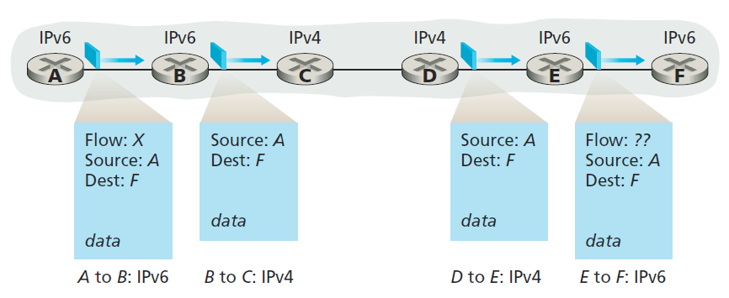
双栈
路由器同时具备收发IPv4和IPv6报文的能力
IPv6-IPv4-IPv6报文转换中，一些v6字段丢失
E到F的IPv6报文不包含从A发出的IPv6报文的所有字段

Slide 79
IPv6：进展
Google: 8% 的客户端使用IPv6访问因特网
NIST: 1/3的美国政府网站支持IPv6
距离完全部署应用还有很长时间
从诞生到现在已经20年，未来仍有很多年
20年里应用层面发生了天翻地覆的变化
为什么这么慢？

